Slide 1
BackEnd
Fernanda Fretes

Slide 2
Apresentação
Fernanda Fretes
Professor
Plano de ensino
Estratégias

Slide 3

BackEnd – Por trás da cortina
Fernanda Fretes
A programação backend é toda a estrutura por de trás de uma aplicação onde são encontrados os códigos focados na funcionalidade e na lógica que faz o aplicativo web.
As tecnologias backend são uma combinação de servidores, aplicações e banco de dados.

Slide 4


BackEnd
Mas para quê?
Fernanda Fretes

Slide 5
BackEnd
Fernanda Fretes
Um ponto importante é que as camadas Back-end e Front-end não são executadas no mesmo local.
Quando falamos do Front-end estamos falando da parte da aplicação que fica com o usuário - seja em seu smartphone ou no seu computador.
O Back-end não fica armazenado no celular nem no computador do usuário. Ele é armazenado e executado em um servidor, um computador central. É assim que ele consegue fornecer informações em tempo real.

Slide 6
BackEnd
Fernanda Fretes
É através da programação Backend que é permitido que as novas tecnologias funcionem de uma maneira que permitam que o usuário tenha poucas dificuldades para usar.
Por exemplo, um tablet, mesmo se você nunca mexeu com algum é quase garantido que você não terá dificuldades em usar o dispositivo, isso acontece pelo simples fato dele ser desenvolvido para realmente ser fácil de entender.

Slide 7


BackEnd
Como se sabe se o backend foi bem feito?
Quando você não é
lembrado!
Fernanda Fretes

Slide 8

BackEnd
Fernanda Fretes
Como se sabe se o backend foi bem feito?
Interage com confiabilidade, integridade, e segurança, disponibilizando os dados e cálculos necessários sem que o usuário perceba isso.
Transparente ao usuário!!

Slide 9

BackEnd
Fernanda Fretes
Onde ele é usado?
O Céu é o limite!
Todas as interações sistêmicas necessitam de programação backend.

Slide 10

BackEnd
Cuidado, o computador executa aquilo que você mandar fazer!
Fernanda Fretes

Slide 11
BackEnd
Fernanda Fretes
Principais características do back end
Acessa o banco de dados para guardar e resgatar as informações do sistema.
Fornece dados para o Front-end exibir na tela do usuário - seja no navegador ou no aplicativo de celular.
Faz a comunicação com sistemas de terceiros como validar uma compra junto a financeira de um cartão.
Cria tarefas que são executados no servidor, como por exemplo enviar um e-mail para os usuários.
Cuida da inteligência do software, ou seja, do motor da aplicação.
Se preocupa com os dados e não com a aparência.

Slide 12
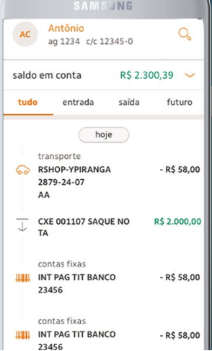
BackEnd
Fernanda Fretes
Principais características do back end
Um ponto importante é que as camadas Back-end e Front-end não são executadas no mesmo local.
Quando falamos do Front-end estamos falando da parte da aplicação que fica com o usuário - seja em seu smartphone ou no seu computador.
O Back-end não fica armazenado no celular nem no computador do usuário. Ele é armazenado e executado em um servidor, um computador central. É assim que ele consegue fornecer informações em tempo real.

Slide 13

BackEnd
Hora da pesquisa
Quais as principais linguagens de programação backend utilizada no mercado no momento, e a quanto tempo estão em vigor no mercado ultimamente.
Fernanda Fretes

Slide 14
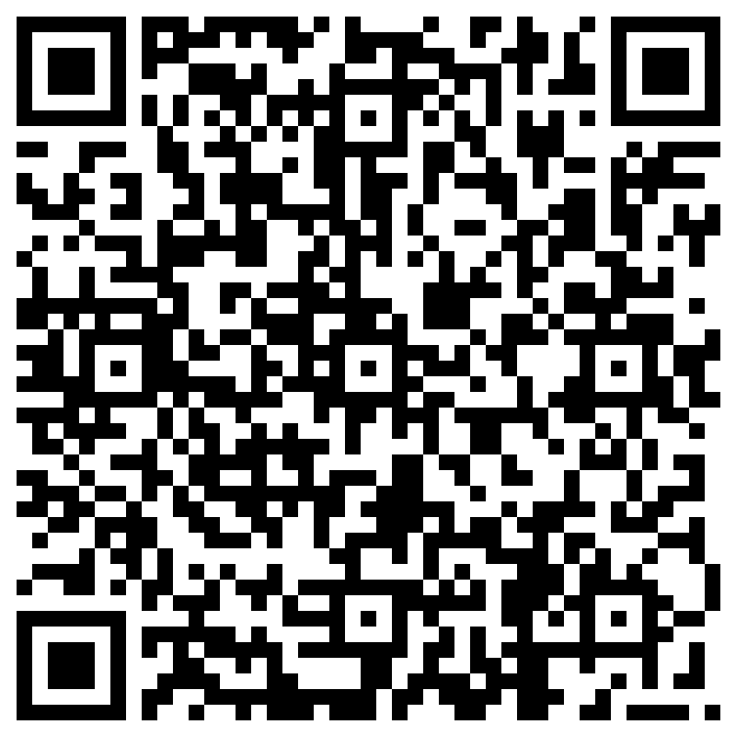
Fernanda Fretes
Testar o aprendizado
https://forms.office.com/r/25AG5XuNJa

Slide 15
BackEnd
Fernanda Fretes
Bora pôr a mão na massa?
Na educação a falta de organização relacionada às atividades desenvolvidas pelos professores durante as aulas pode ocasionar problemas de gestão dos conhecimentos já trabalhados e avaliados.
É fundamental, para que se possa atingir os objetivos educacionais, que os professores tenham controle sobre as atividades que serão aplicadas às turmas.
Muitas escolas situadas em áreas remotas do Brasil não possuem um sistema para solucionar essa falta de organização, acarretando prejuízos aos estudantes, professores e ao processo educacional como um todo.

Slide 16
BackEnd
Fernanda Fretes
Bora pôr a mão na massa?
DESAFIO
Você foi desafiado a desenvolver um sistema web ou desktop que permitirá ao professor se autenticar em um sistema para visualizar, registrar, excluir suas turmas, assim como registrar atividades para as suas turmas e sair do sistema.

Slide 17
BackEnd
Fernanda Fretes
Tela de login
Tela de autenticação de usuários (login)
Você deverá desenvolver uma tela de autenticação de usuários contendo um campo para informar o e-mail, um campo para informar a senha e um botão “entrar”.
Essa deverá ser a tela principal que o usuário verá ao acessar o sistema.
O botão “entrar” deverá dar acesso a “tela principal do professor” caso o e-mail e senha informados sejam autenticados no banco de dados, criando então uma sessão. Caso o e-mail e senha não sejam autenticados, o usuário deverá ser redirecionado novamente à tela de autenticação.

Slide 18
BackEnd
Fernanda Fretes
Tela de login
Tela de autenticação de usuários (login)
Você deverá desenvolver uma tela de autenticação de usuários contendo um campo para informar o e-mail, um campo para informar a senha e um botão “entrar”.
Essa deverá ser a tela principal que o usuário verá ao acessar o sistema.
O botão “entrar” deverá dar acesso a “tela principal do professor” caso o e-mail e senha informados sejam autenticados no banco de dados, criando então uma sessão. Caso o e-mail e senha não sejam autenticados, o usuário deverá ser redirecionado novamente à tela de autenticação.

Slide 19
BackEnd
Fernanda Fretes
Tela do professor
Você deverá desenvolver a tela principal do professor contendo os itens:
Exibição do nome do professor autenticado no sistema:
Botão para sair do sistema
Um botão para acesso ao “cadastro de turma”
Listagem de turmas, contendo, os dados estáticos:
Número da turma
Nome da turma
Botão para excluir
Botão para visualizar

Slide 20
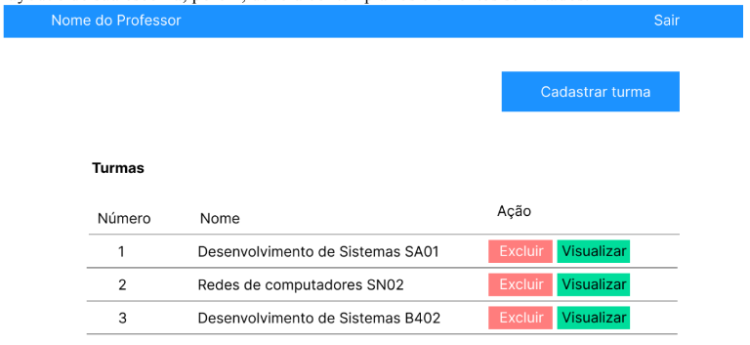
BackEnd
Fernanda Fretes
Tela do professor

Slide 21
BackEnd
Tela do professor
Fernanda Fretes
Cadastro de turma
Você deverá desenvolver uma tela contendo um campo, onde o usuário irá informar o nome da turma e um botão “cadastrar”. No banco de dados, deve ser registrada uma nova turma considerando o nome informado e o professor que cadastrou a turma. Uma turma pertence somente a um professor, porém, o professor pode ter várias turmas.
Listar turmas do professor
Na tela principal do professor você deverá listar as turmas registradas no banco de dados que sejam pertencentes ao professor autenticado no sistema. A partir de cada turma listada, deve ser possível acessar a “exclusão de turmas” (botão excluir) e a “tela de atividades da turma” (botão visualizar).

Slide 22
BackEnd
Tela do professor
Fernanda Fretes
Exclusão da turma
Na listagem das turmas na tela principal do professor você deverá adicionar ao botão “excluir” a funcionalidade de exclusão do banco de dados da turma selecionada.
Antes de excluir a turma do banco de dados, deverá ser apresentada uma tela de confirmação ao usuário, questionando se ele realmente quer excluir a turma.
Caso uma turma tenha atividades cadastradas para ela, essa turma não poderá ser excluída do banco de dados e a mensagem “Você não pode excluir uma turma com atividades cadastradas” deverá ser mostrada ao usuário e a ação não executada.

Slide 23
BackEnd
Tela do professor
Fernanda Fretes
Tela de atividades da turma
Você deverá desenvolver a tela de atividades da turma contendo:
Exibição do nome do professor autenticado no sistema
Botão para sair do sistema
Um botão para acesso ao “cadastrar atividade”
Listagem de atividades, contendo os dados estáticos:
Número da atividade
Descrição da atividade

Slide 24
BackEnd
Tela do professor
Fernanda Fretes
Listar atividades da turma
Na “tela de atividades da turma” você deverá listar as atividades registradas no banco de dados pelo professor da turma selecionada, mostrando o número da atividade e a descrição da atividade.
Além disso, exibir o nome da turma.

Slide 25
BackEnd
Tela do professor
Fernanda Fretes
Cadastrar atividade
Você deverá criar uma tela para o cadastro das atividades da turma, contendo um campo onde o usuário deverá informar a descrição da atividade. No banco de dados deverá ser registrada uma nova atividade considerando a descrição informada e a turma selecionada. Uma atividade pertence somente a uma turma, porém, a turma pode ter várias atividades.
Sair do sistema (logout)
Você deverá efetuar o logout do usuário que está autenticado, assim que ele clicar no botão “sair”, destruindo a sessão e redirecionando-o para a tela de autenticação de usuário (login).

